Slide 1
ZELENJAK
Zelenjak zaštićeni park-šuma

Slide 2
PRIRODNI POLOŽAJ ZELENJAKA
Zelenjak je dio klanca koji se proteže između rijeke Sutle i grebena Risvičke i Cesargradske gore. 1949.g. proglašen je kao prirodna rijetkost, a od 1961.g. kao rezervat prirodnog predjela-park šuma i memorijalni spomenik prirode. Do 2011.g. imao je površinu 50 ha, a nakon 2011.g. njegove su granice proširene na Risvičku i Cesargradsku goru, te ima površinu od 287 ha.

Slide 3

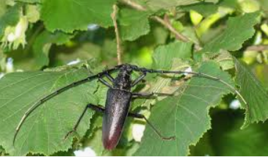
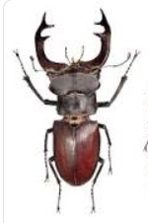
ŽIVOTINJSKI SVIJET ZELENJAKA
Zelenjak se nalazi u Krapinsko-zagorskoj županiji tj. u Hrvatskom Zagorju. Zelenjak ima bogati biljni i životinjski svijet u kojemu je mnogo ugroženih vrsta to su: dnevni leptir, kornjaši, jelenak, strizibube, vretenca, veliki kralj, veliki broj vrsta ptica…
Strizibuba dnevni leptir jelenak

Slide 4
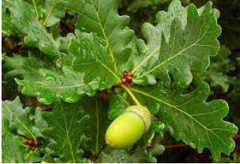
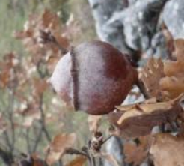
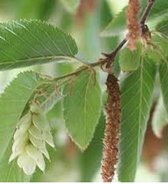
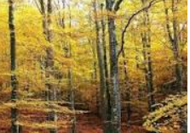
BILJNI SVIJET ZELENJAKA
Po Risvičkoj i Cesargradskoj gori obitavaju šume hrasta kitnjaka i običnog graba, šuma hrasta medunca i crnog graba, te bukova šuma.
Hrast kitnjak Hrast medunac Crni grab Bukova šuma

Slide 5
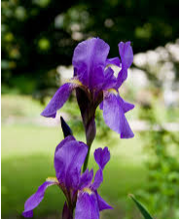
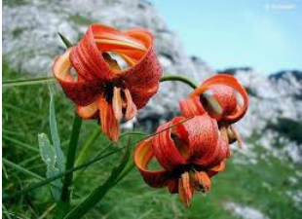
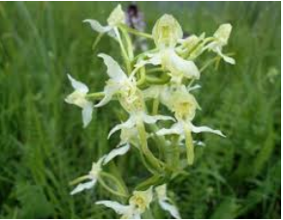
BILJNI SVIJET ZELENJAKA
Od zaštićenih biljnih vrsta, može se naći hrvatska perunika, hrvatski karanfil, kranjski ljiljan, panonska djetelina, te nekoliko vrsta divlje orhideje.
Hrvatska perunika kranjski ljiljan divlja orhideja

Slide 6
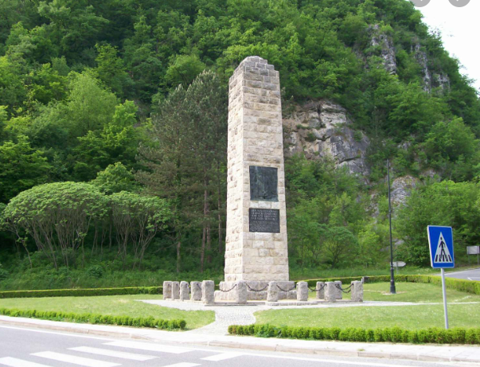
Spomenik „lijepoj našoj”
U Zelenjaku se nalazi spomenik „Lijepoj našoj”
Spomenik je podigla 24. studenoga 1935.g., povodom 100. godišnjice objave pjesme „Horvatska domovina”, družba „Braća Hrvatskoga Zmaja” u čast Antunu Mihanovića spisatelju „Horvatske domovine”.

Slide 7
Zaštićeno područje Zelenjak je meni posebno zanimljivo i blisko, jer se nalazi u Općini Kumrovec gdje živim. Ujedno često prolazim kroz Zelenjak dok posjećujem djeda i baku u Klanjcu, pa svaki put sa zanimanjem iznova promatram to područje. U ovoj kratkoj prezentaciji sam pokušao navesti najznačajnije stvari o Zelenjaku, a uz pomoć roditelja sam dodao i pripadajuće fotografije.
Marko Regvat, 4.a razred

